Slide 1
MODELE MVC

Slide 2
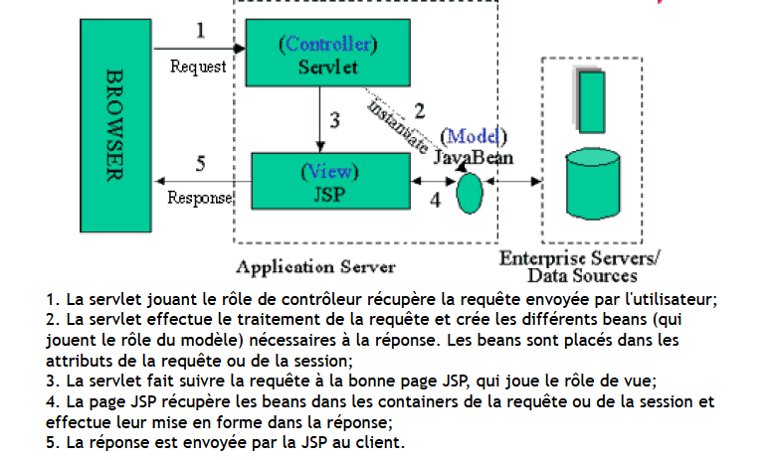
Architecture MVC

Slide 3
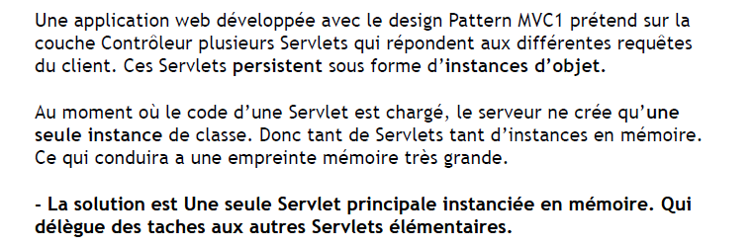
MVC 2

Slide 4
Atelier
Développement d’une application sous l’architecture MVC

Slide 5
Démarche
Configuration de la base de données.
Configuration de l’environnement Eclipse.
Intégration des jar.
Développement de la couche dao.
Développement de la couche métier.
Développement des modèles.
Développement de la servlet.
Développement de la page JSP à la base des taglib JSTL.
Test de l’application.

Slide 6
Configuration de la base

Slide 7
Configuration de l’environnement Eclipse
Créer un nouveau projet WebDynamic sous le nom: Jstl_MVC_Project.
Créer une page JSP.
Démarrer le serveur WEB.
Exécuter la page jsp.

Slide 8
Intégration des jar
Jar JSTL
Jar MYSQL

Slide 9
La couche DAO
Créer le package dao.
Créer la classe Connexion qui permet d’assurer une communication avec la base de données MYSQL.

Slide 10
Le Bean
Créer la classe Emp sous le package bean
Emp
id,nom,sal
Setter & getter

Slide 11
La couche métier
Sous la package métier créer:
Interface qui contient les prototypes des différentes méthodes CRUD.
Créer la classe EmpManager qui implémente cette interface.

Slide 12
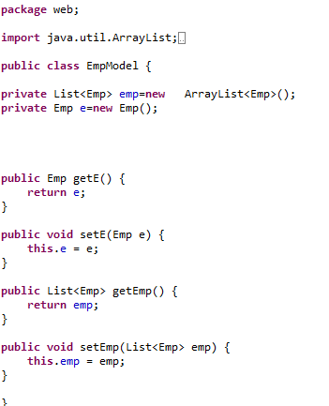
Développement du modèle
Création d’une classe modèle: EmpModel.

Slide 13
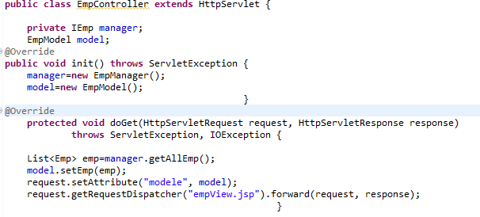
Développement de la servlet
Créer la servlet EmpController
Test D’affichage:

Slide 14
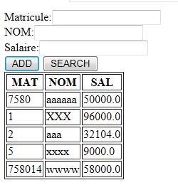
Développement des pages JSP
Index.jsp: charge la servlet.
empView: page principale.

Slide 15
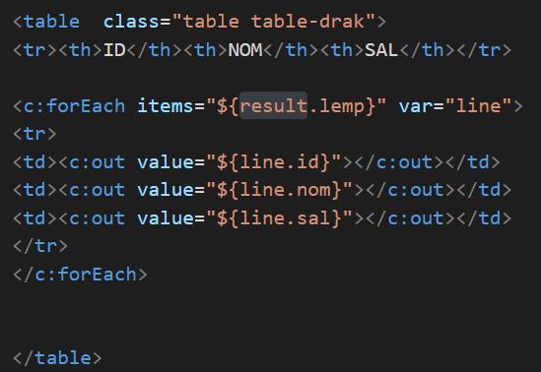
empview.jsp affichage liste des employes

Slide 16
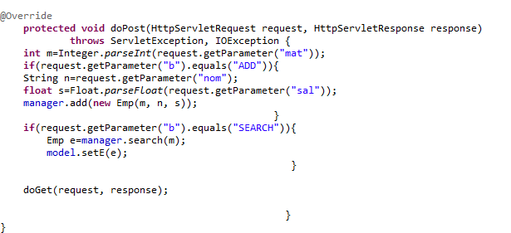
Développement de la servlet

Slide 17

TEST DE L’application

